Slide 1
西南管道GPS巡检管理系统III
巡线工APP使用培训
2019年8月
Notes:
中盈安信-公司通用模板-201606-V1.0
模板使用提示：
1，模板中图片可以根据汇报主题进行更改（在幻灯片模板中修改）
2，模板中主体文字为黑色，重点文字为深红色；
3，PPT整体风格色调以公司logo颜色为主：深蓝、绿、红；
4，模板中图标可以修改颜色。

Slide 2
目 录
一
巡线工APP安装与登录
二
巡线工APP操作使用

Slide 3
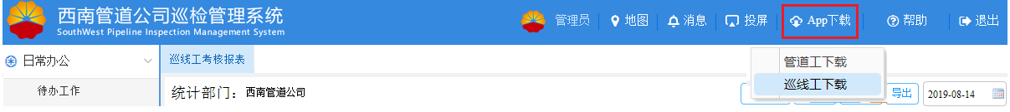
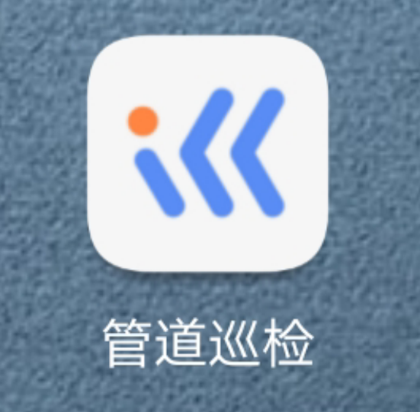
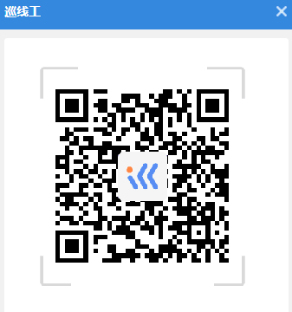
一、安装与登录
1、APP下载与安装
APP可以在PC端巡检系统的“巡检APP”处进行二维码扫描下载。
石油内网访问网址：http://11.100.95.9:8081/xnpatrol/jasframework/login/login.htm
登录打开的巡检系统，在首页右侧【App下载】按钮选择下载 管道工APP
将下载的APK安装包，在安卓智能设备（智能手机）安装完成后，APP图标如下图-1所示。
图-1 巡线工APP

Slide 4
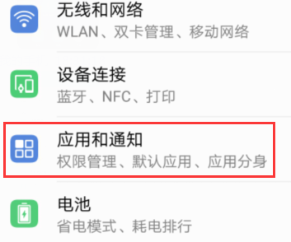
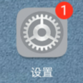
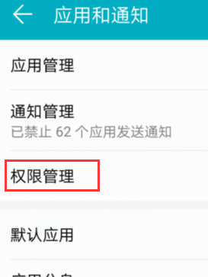
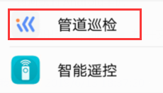
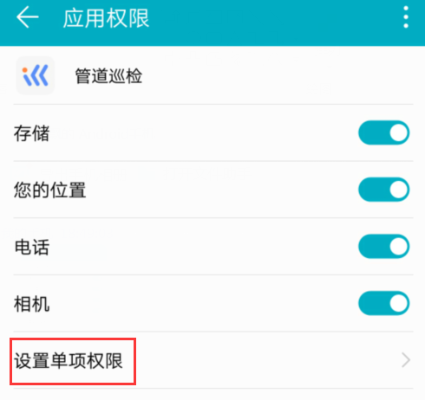
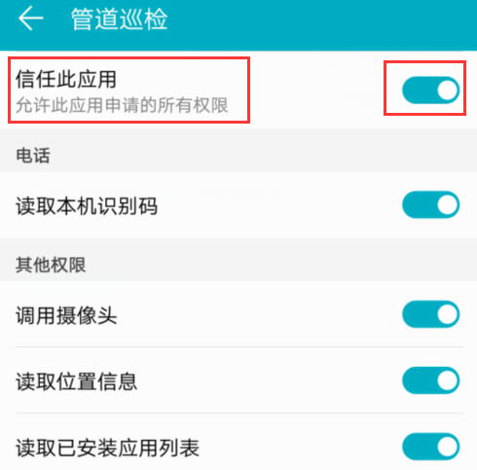
一、安装与登录
2、安卓8可信任程序设置 （一）
在手机中找到如下“设置”按钮，打开；
接着点击“应用和通知”；
应用和通知界面点击“权限管理”；
在受监控的应用中找到“管道巡检” APP，点击进入；
进入应用权限后，点击“设置单项权限”;
在单项权限第一项就是“信任此应用”，开启右边的开关即可。

Slide 5
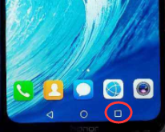
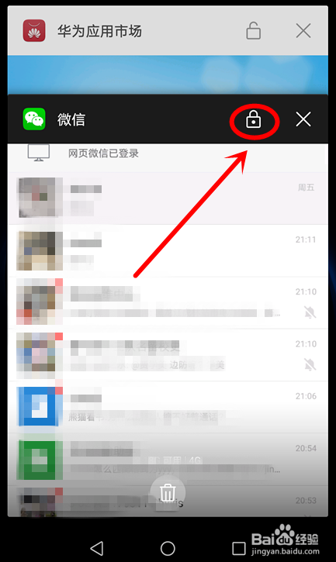
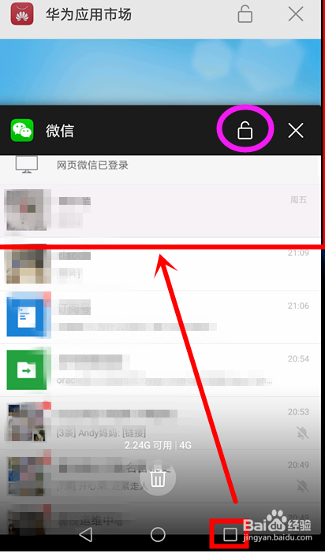
一、安装与登录
3、程序后台驻留 设置（一），锁屏运行
点击手机导航栏按钮中的“多任务管理”按钮，切出多任务管理窗口；
在多任务管理窗口中，点击要保留运行的APP窗口右上角的锁型图标，让该图标变成锁上的状态，进而锁定该应用；
这样手机锁屏后，APP就可以在后台运行，不会再出现app被清理关闭的情况。

Slide 6
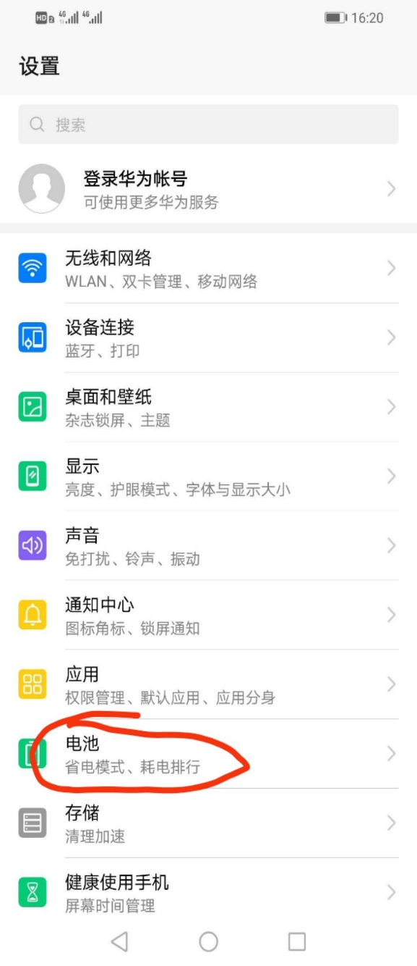
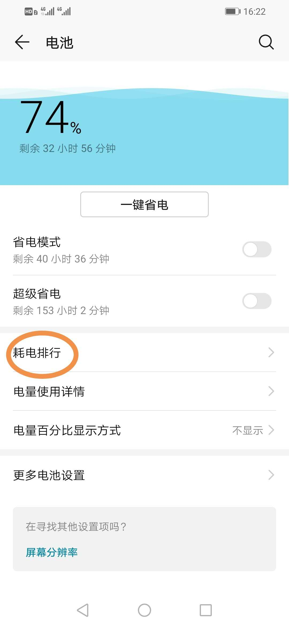
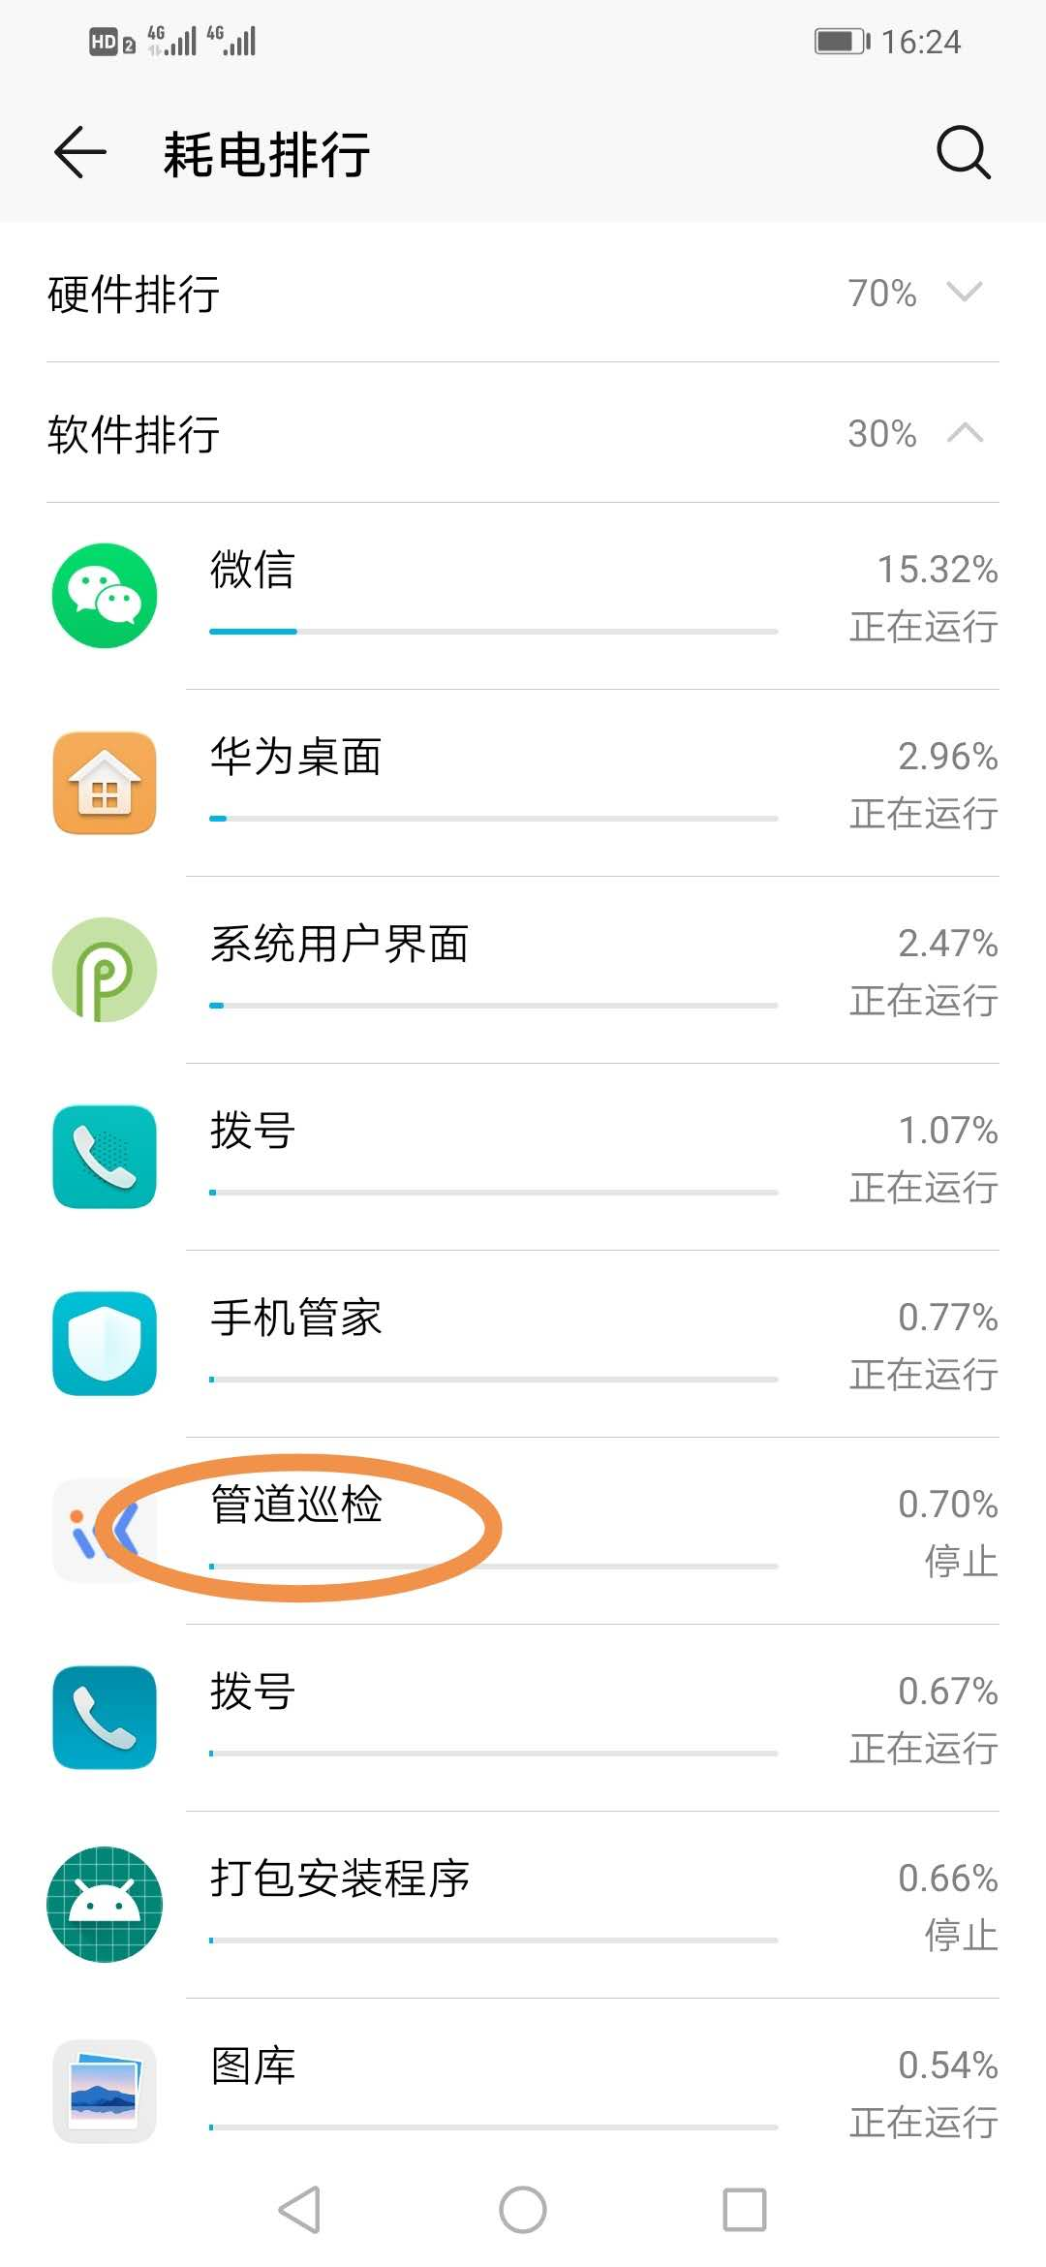
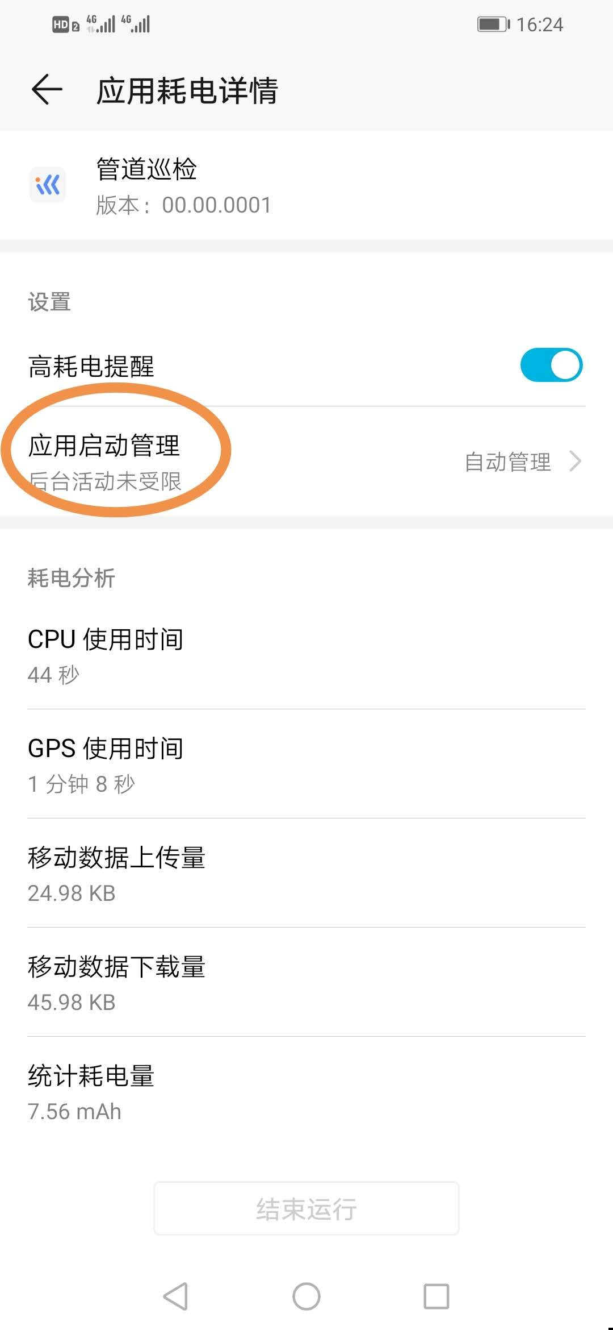
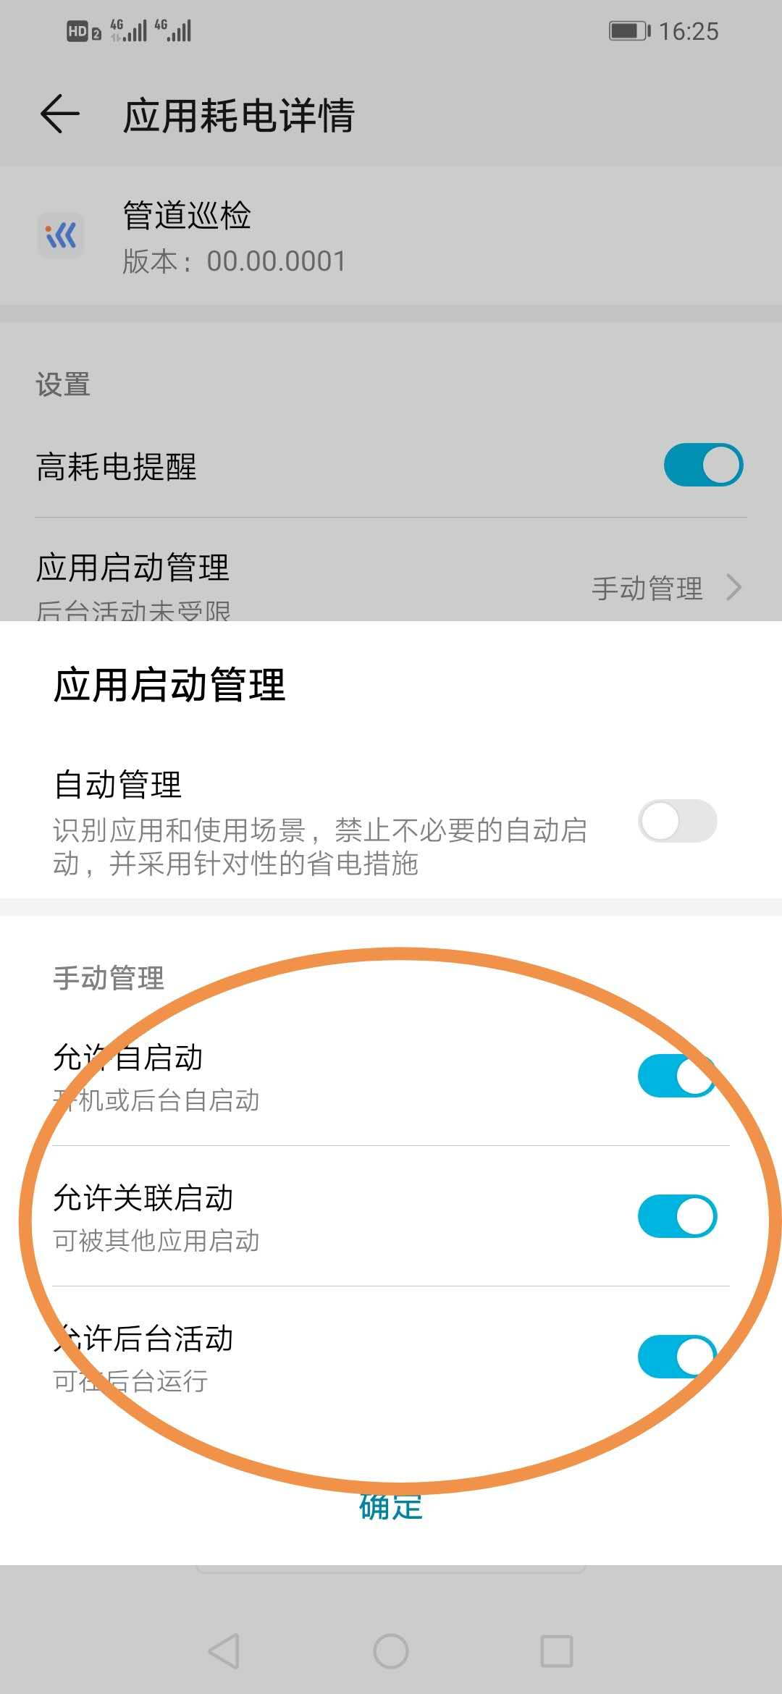
后台驻留 设置（二）

Slide 7
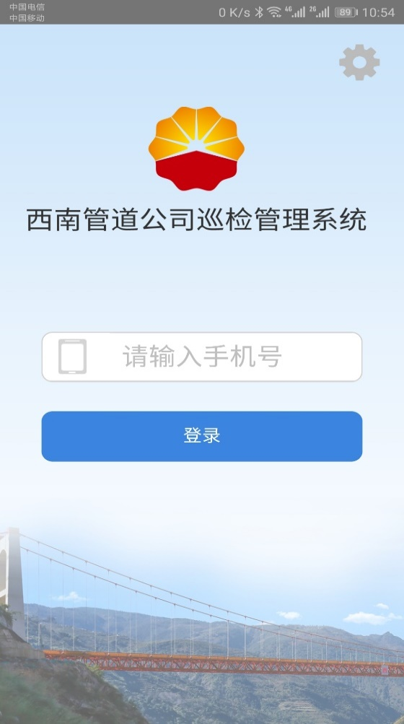
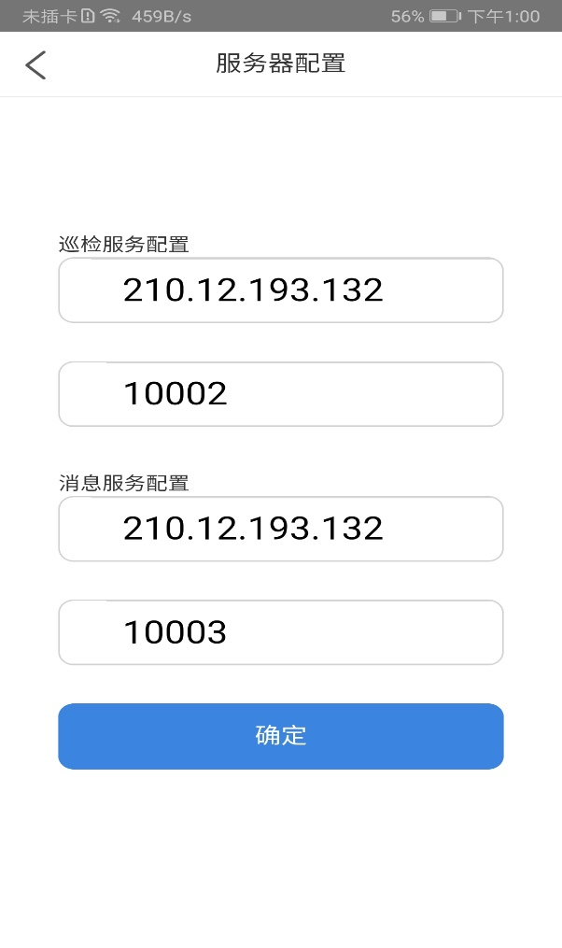
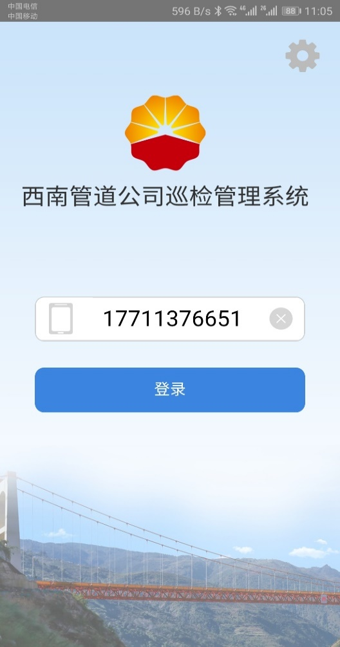
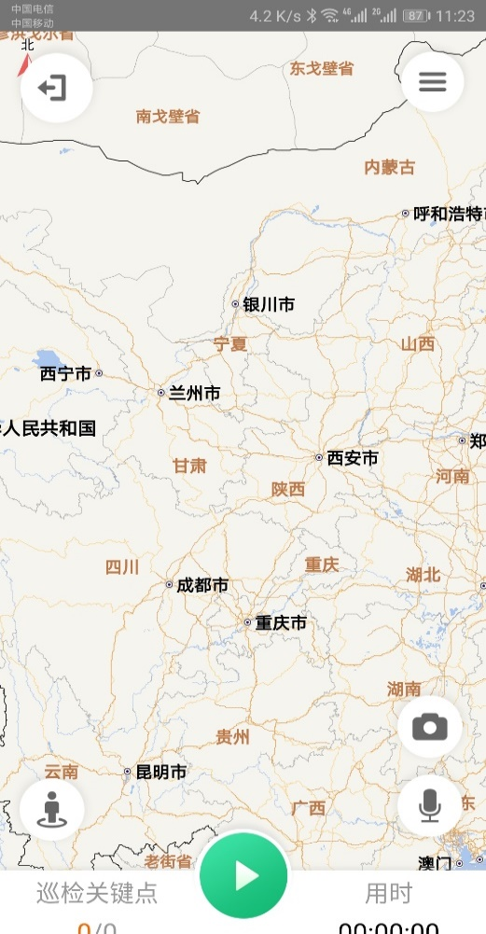
一、安装与登录
4、APP配置与登录
点击APP图标进入系统登录界面如图所示。
在登录界面点击右上角的齿轮按钮进行巡检服务器配置（IP：210.12.193.132；端口：10002）和消息服务器配置（ IP：210.12.193.132；端口：10003），点击确定。
修改成功返回登录界面，输入本手机SIM卡号，点击登录按钮，进入巡检主界面。
APP登录
界面
输入预设手机号
巡线工APP巡检主界面
巡线工APP登录界面
APP服务器配置
界面

Slide 8
目 录
一
巡线工APP安装与登录
二
巡线工APP操作使用

Slide 9
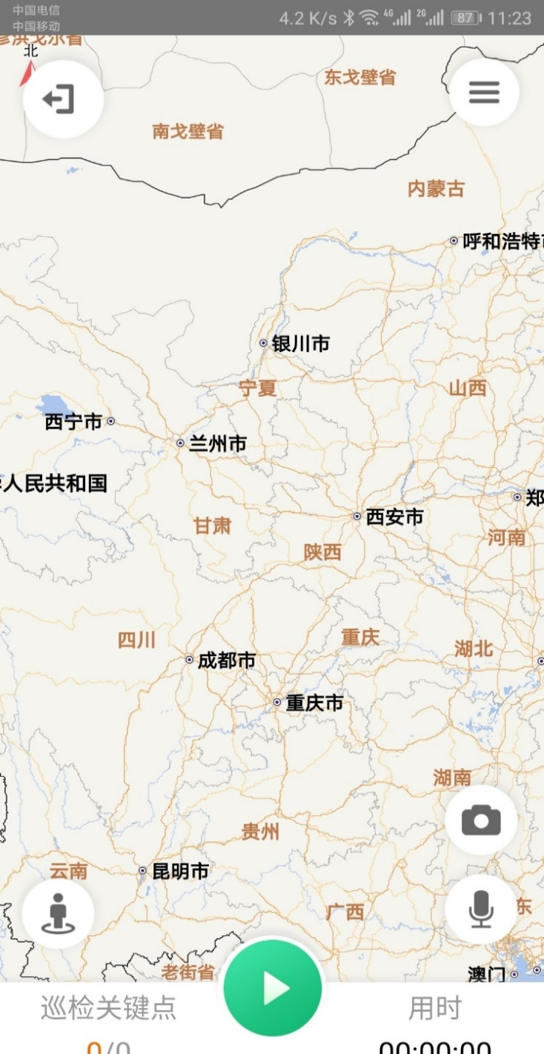
二、巡线工APP使用
巡线工【退出】按钮
数据同步及设置界面
APP【主地图】
【现场拍照】发送给关联管道工
【定位】用户当前位置，可用来测试GPS信号
【语音上报】信息发送给关联管道工
弹出此巡线工所属【关键点】信息
【开始、暂停、结束】巡检按钮

Slide 10
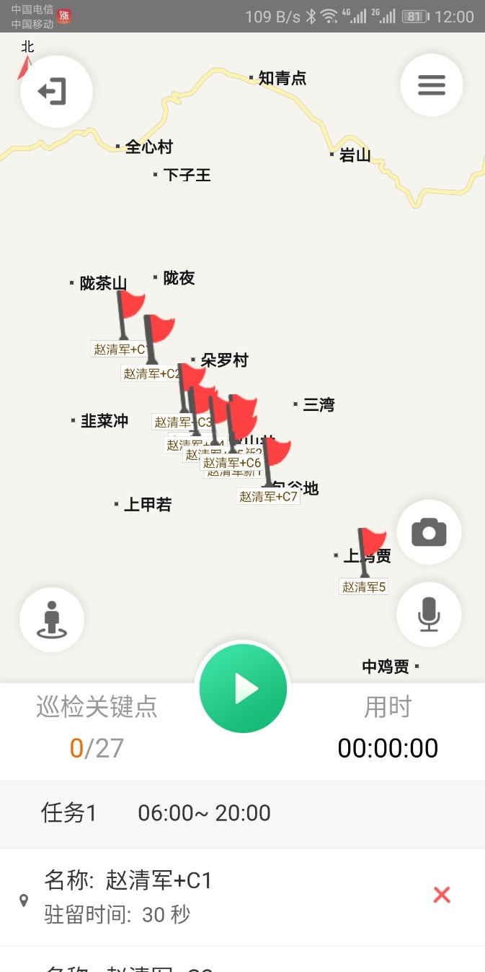
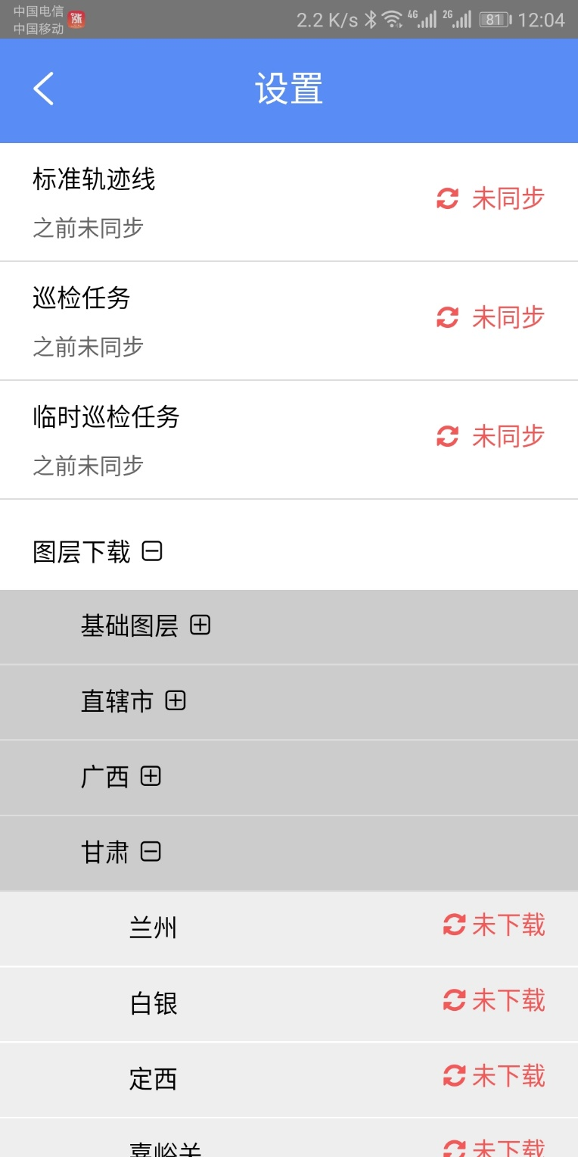
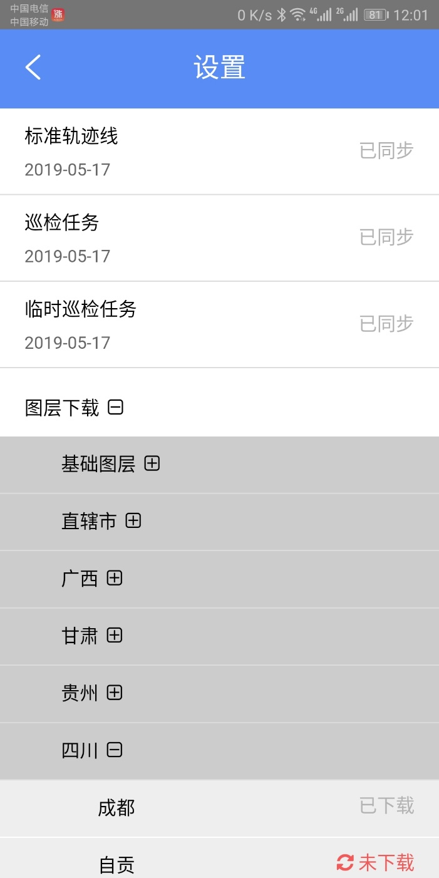
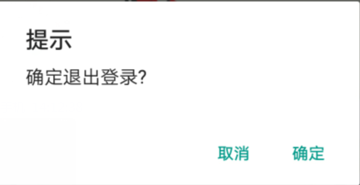
二、巡线工APP使用
退出 任务同步
点击【同步】按钮，跳到数据同步设置界面。包括轨迹线、任务以及基础图层下载。
点击【退出】按钮，弹出退出提示。确定后巡线工退出巡检主界面返回登录界面；取消后保持巡检主界面。
分别点击红色的未同步按钮，进行数据同步。
点击图层下载按钮，选择对应的省市县，下载对应的地图数据；点击返回按钮，返回巡检主界面。

Slide 11
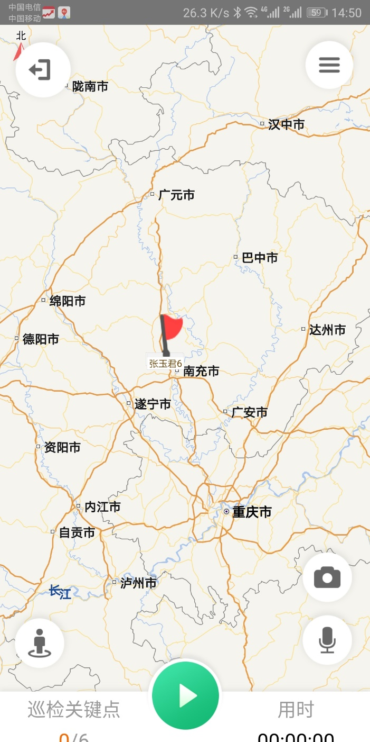
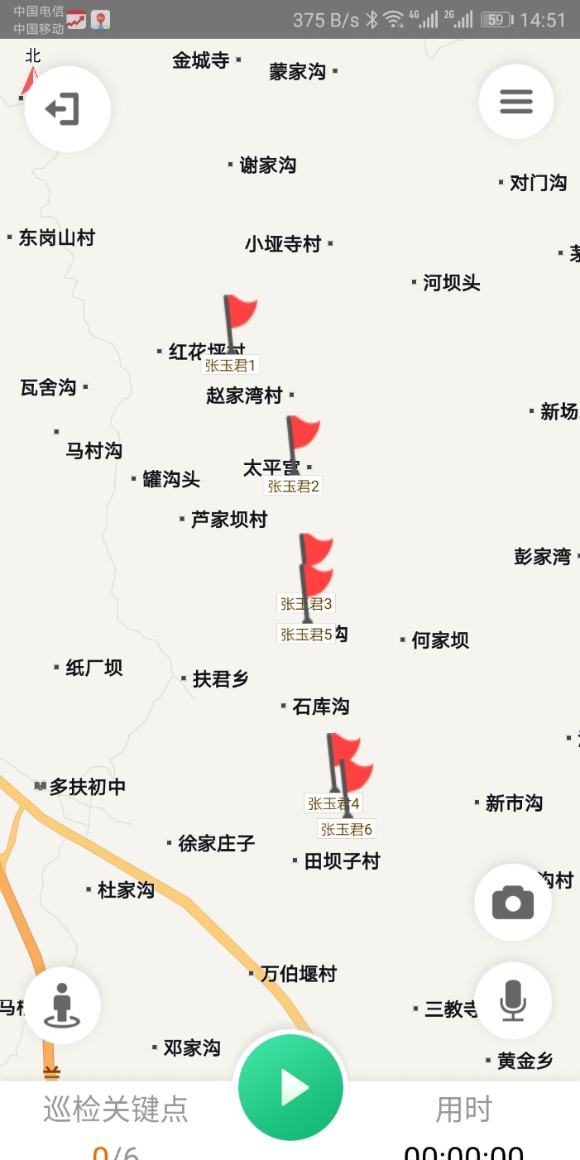
二、巡线工APP使用
地图操作
在屏幕上进行操作，可以对地图进行移动、放大、缩小操作。

Slide 12

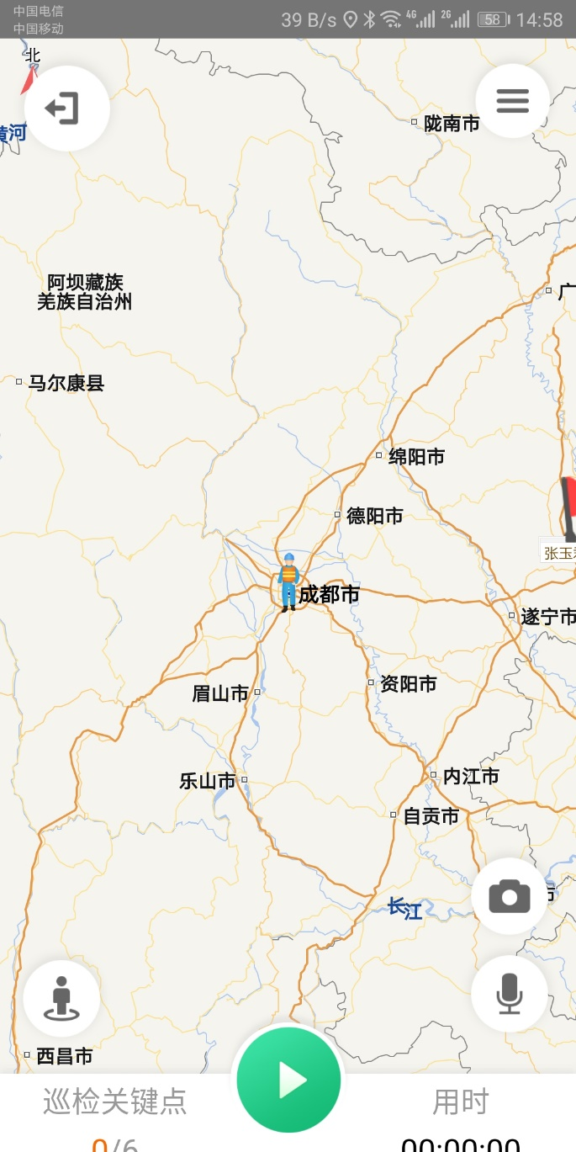
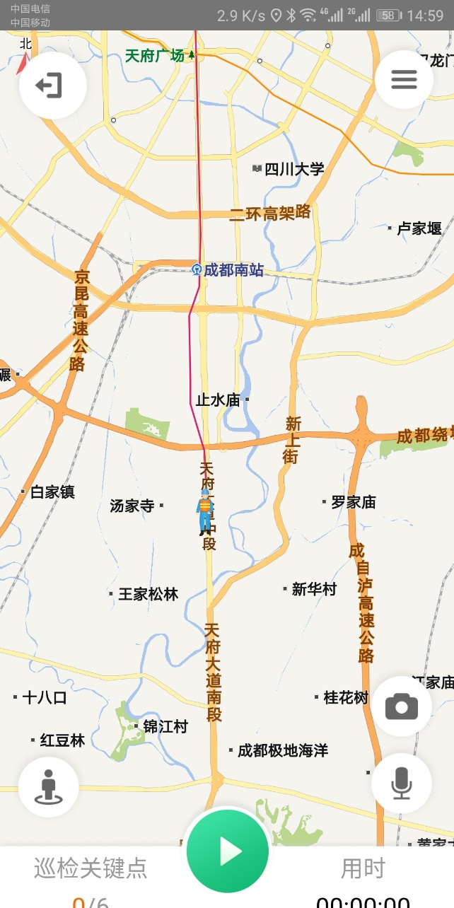
二、巡线工APP使用
定位当前位置
点击【定位】按钮，屏幕地图会出现巡线工图标，并自动定位到当前用户位置，可以在地图进行移动、放大、缩小操作。
若GPS获取失败，则提示“无法获取GPS信息”，需要配置手机参数
放
大

Slide 13
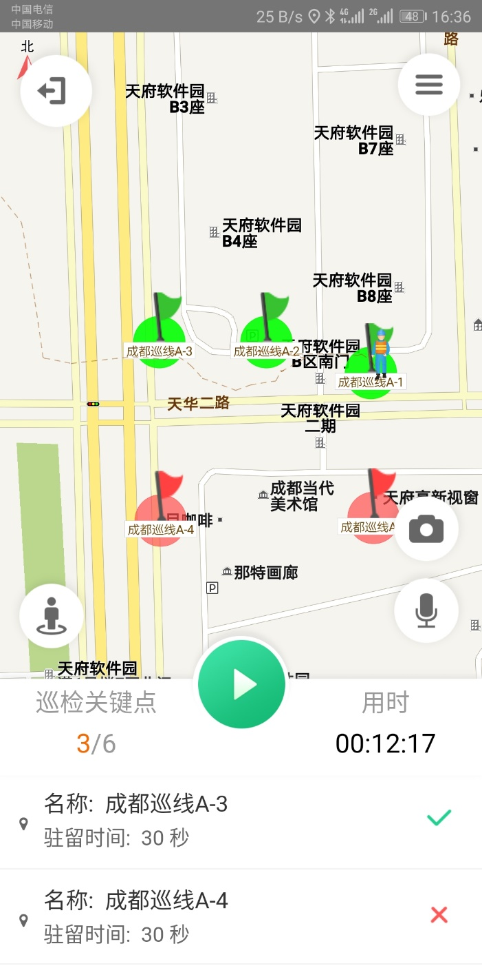




二、巡线工APP使用
巡检关键点展示
【弹出关键点】
点击按钮（空白处），屏幕下方关键点信息向上弹出，巡线工可以查看巡检其他信息。包括：
关键点已巡个数
关键点总数
巡检用时长
当前时间点有几个任务
任务开始结束时间
关键点定位
关键点名称
关键点驻留时间
关键点是否巡检
关键点未巡
关键点已巡
列表可上下滑动
关键点可定位

Slide 14
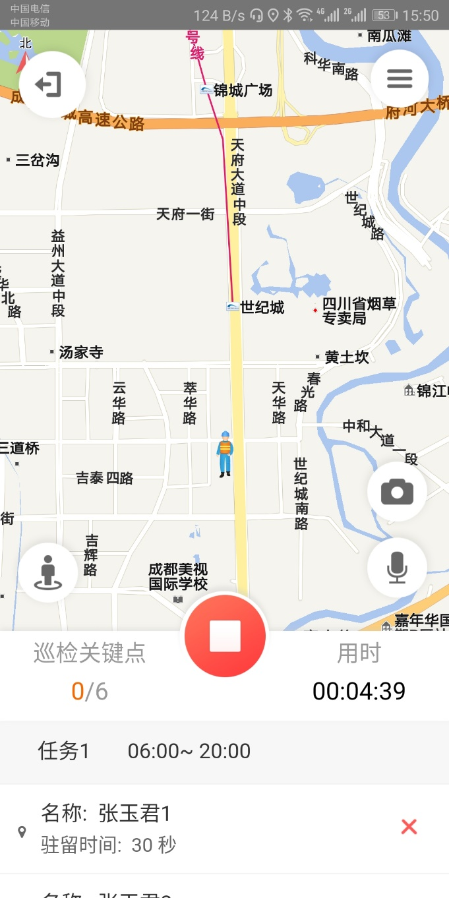
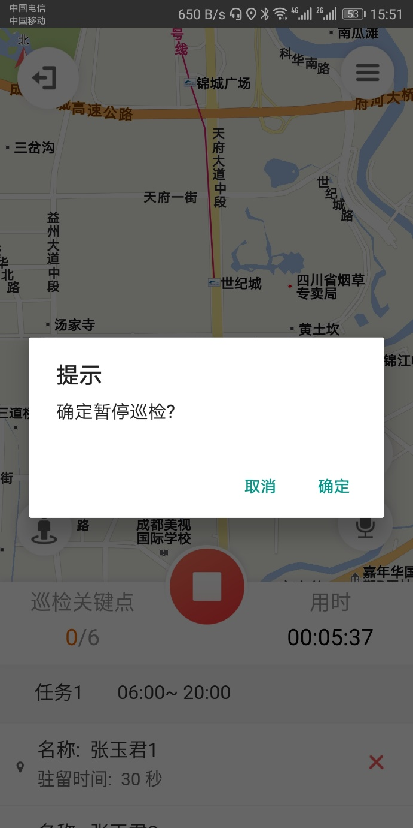

二、巡线工APP使用
开始巡检
【开始巡检】
点击【开始巡检】，若同步了任务数据，语音播报开始巡检，同时app开始记录巡检用时，记录GPS坐标点。
再此点击按钮 ，弹出提示“暂停巡检”选择是否暂停。暂停后可再此继续巡检，按照巡检轨迹逐一巡检各个关键点。
⑥
⑤
⑦

Slide 15
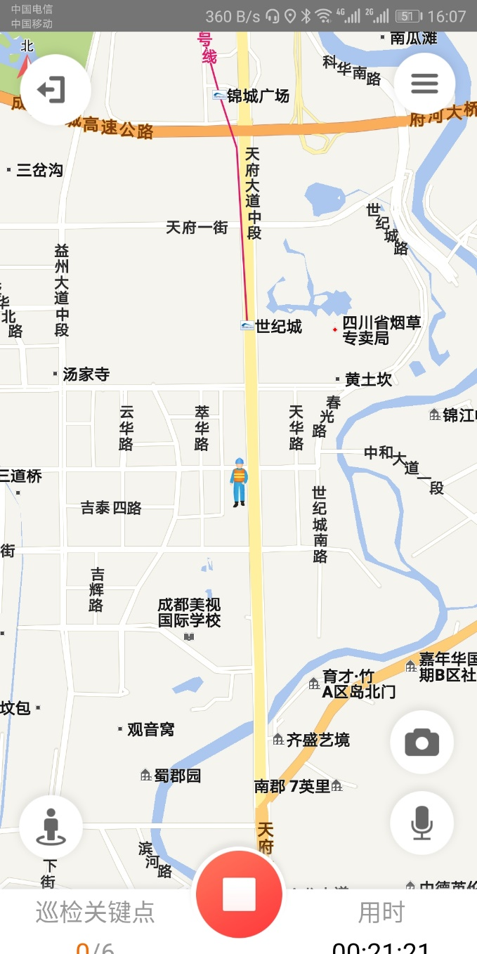
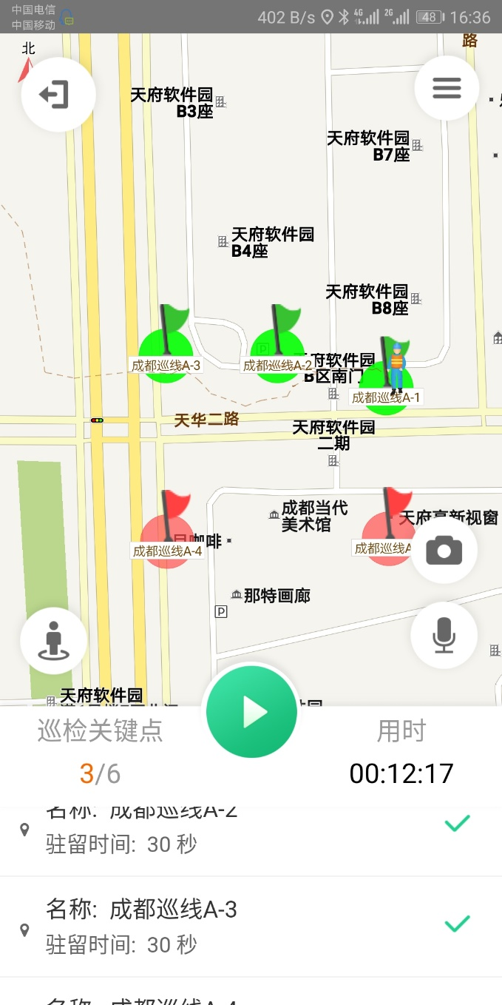
二、巡线工APP使用
关键点巡检成功
巡检过程中，巡线工进入关键点缓冲区，会提示关键点巡检注意事项，巡线工根据注意事项仔细观察，无问题则继续巡检，同时关键点在地图上变为绿色旗子 ，关键点列表中标注为 ，若附近存在第三方施工或管道事件，则向对应管道工反映情况，可拍照、语音和打电话反映。
⑥
⑦
⑤

Slide 16
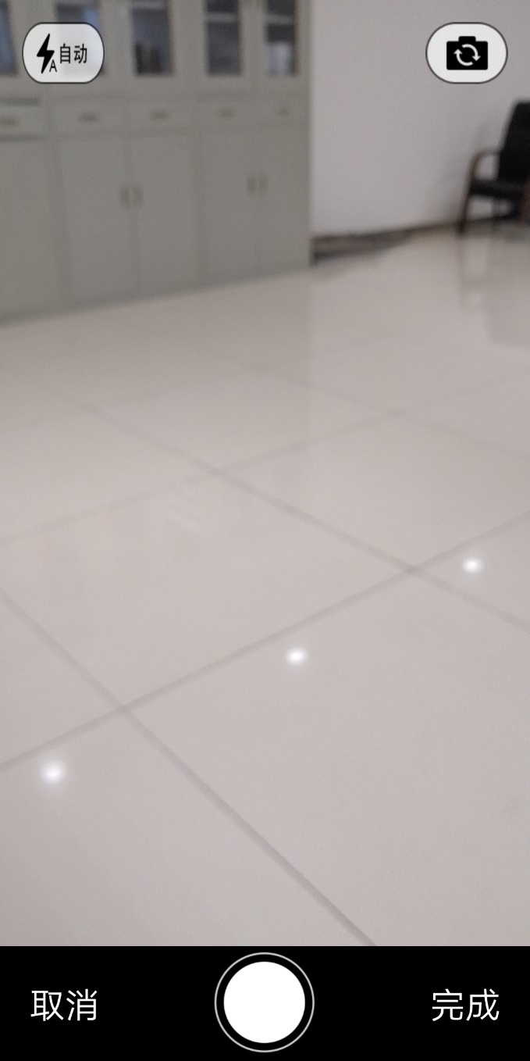
二、巡线工APP使用
巡检过程中拍照发送
按钮【拍照】
巡检过程中，巡线工若发现管道附近存在第三方施工或管道事件，则向对应管道工反映情况，可对第三方施工、管道事件进行拍照，使用APP发送给对应的管道工。
⑦

Slide 17
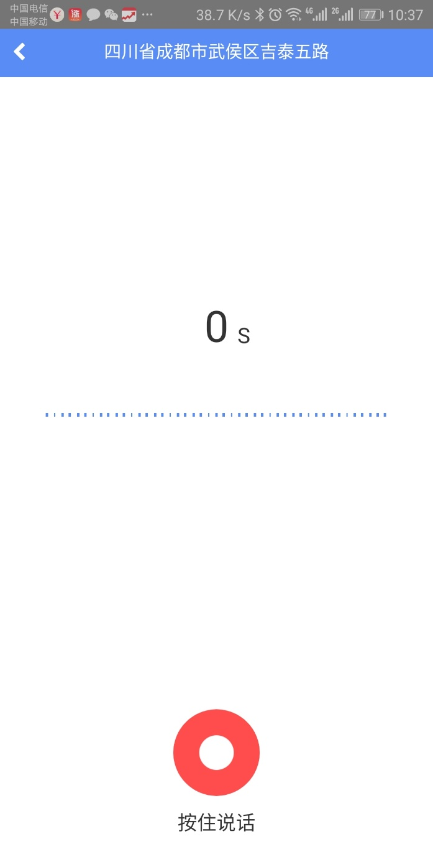
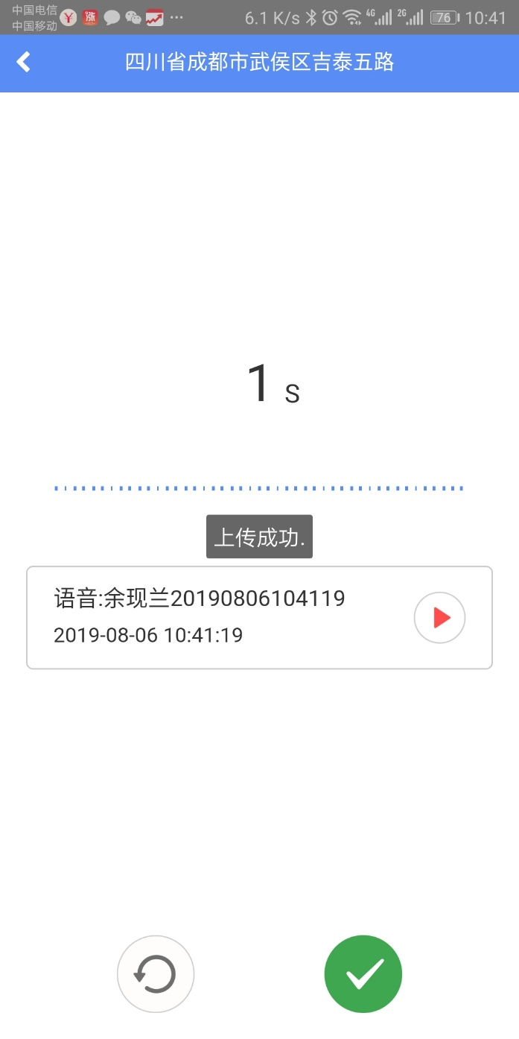
二、巡线工APP使用
巡检过程中发送语音
按钮【语音】
巡检过程中，巡线工若发现管道附近存在第三方施工或管道事件，则向对应管道工反映情况，可对第三方施工、管道事件进行语音描述功能，使用APP发送给对应的管道工。

Slide 18
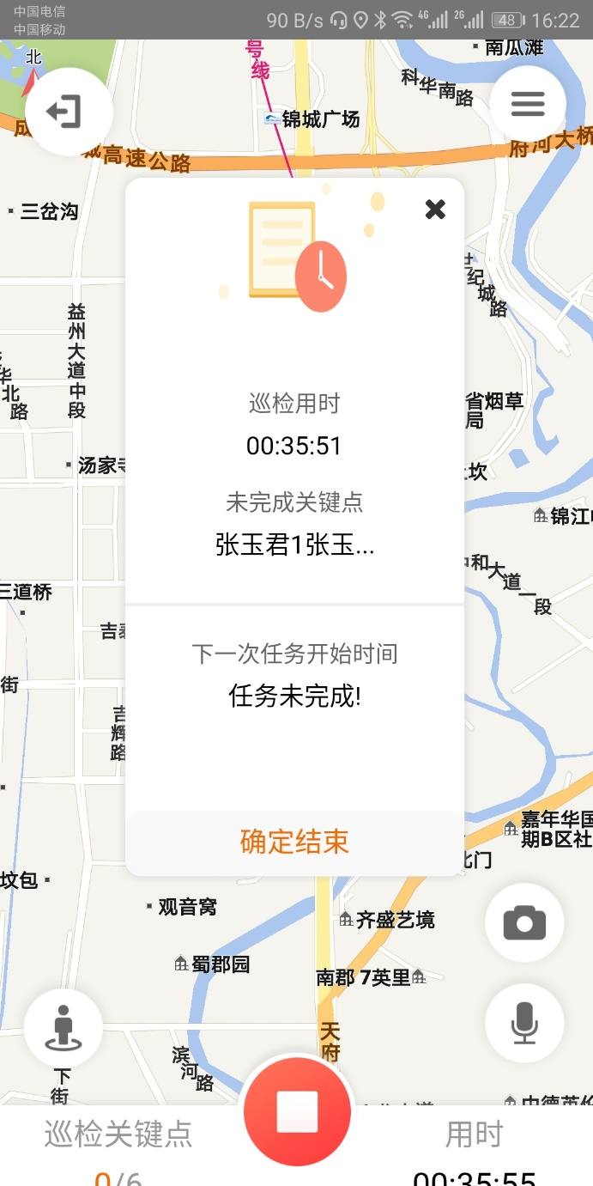

二、巡线工APP使用
结束巡检
结束巡检：巡线工完成所负责管道区段的巡检工作，查看地图中关键点均为 ， 关键点列表中所有关键点标注为 ，可再此长按按钮 ，结束巡检。
弹出巡检小结，包括：
本次巡检时长
未完成关键
下一次任务开始时间
点击按钮
结束巡检工作
按钮变为

Slide 19

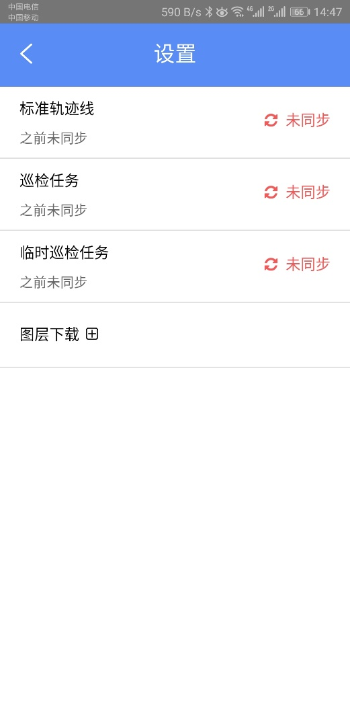
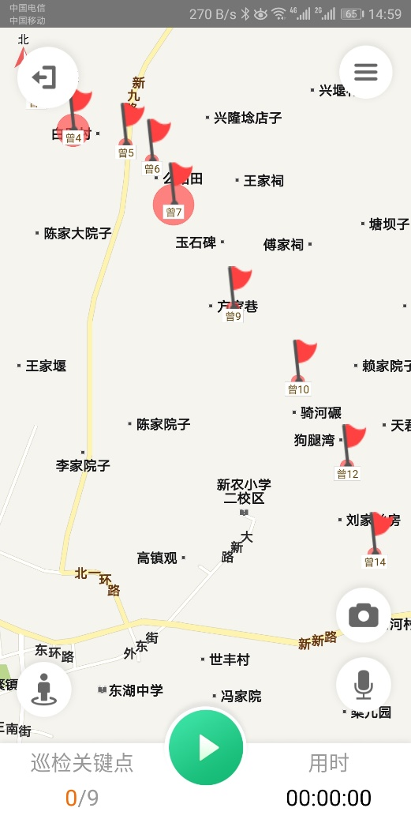
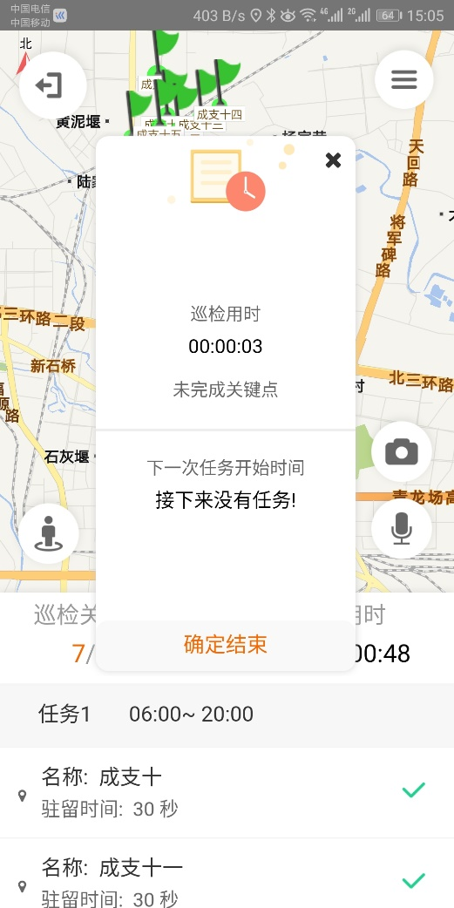
二、使用总结
检查APP是否后台驻留，加锁
首次需设置 地址及端口
首次需下载对应地图
1、输入SIM卡号，登录
2、更新今天的巡检任务
3、开始管道巡检
4、结束管道巡检
巡检过程中
不能
重新登录

Slide 20
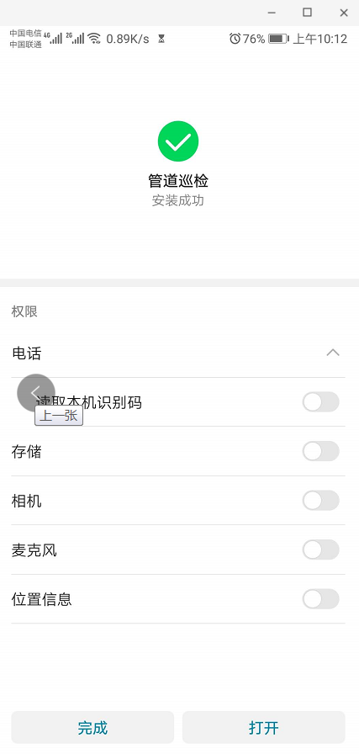
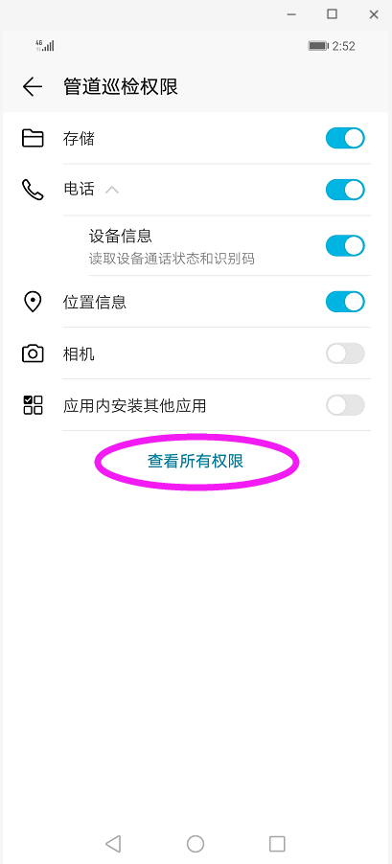
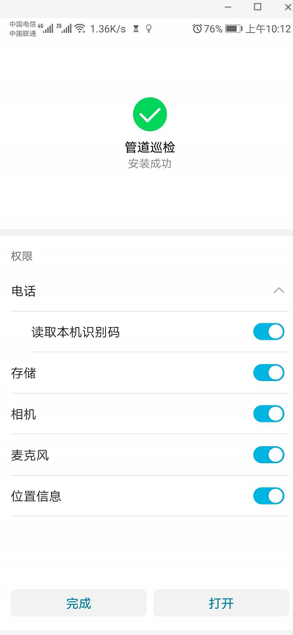
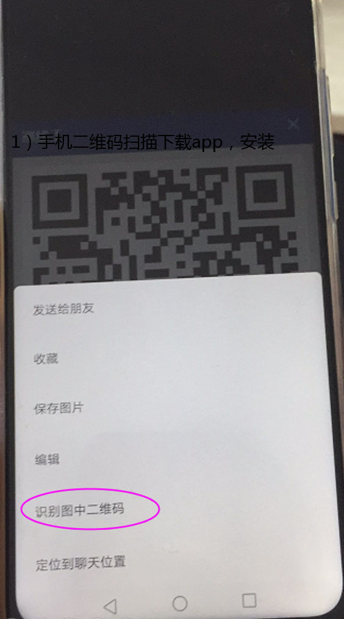
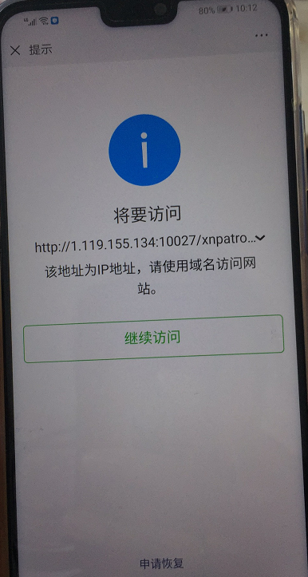
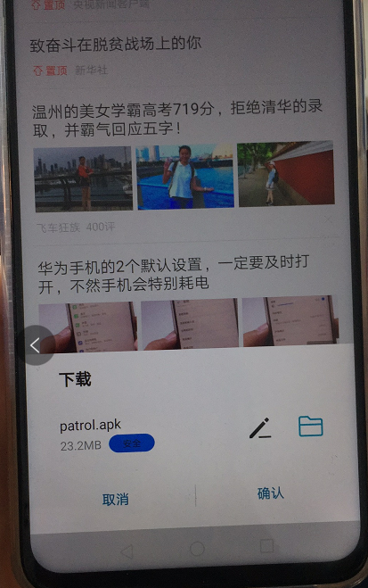
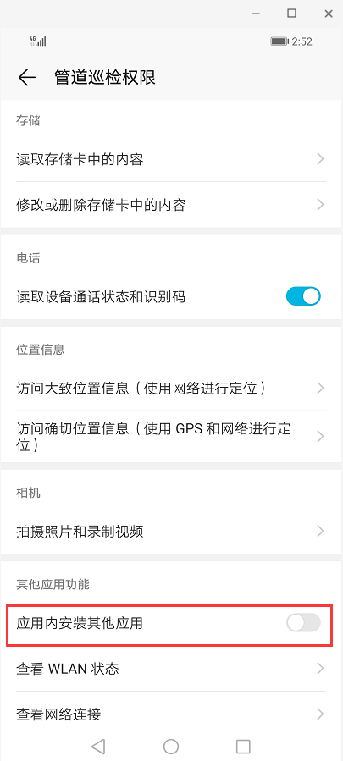
FAQ常见问题
安卓9 信任程序设置 （二）
1）手机二维码扫描下载app，安装
2）巡检app安装完毕后进行权限设置（一）

Slide 21
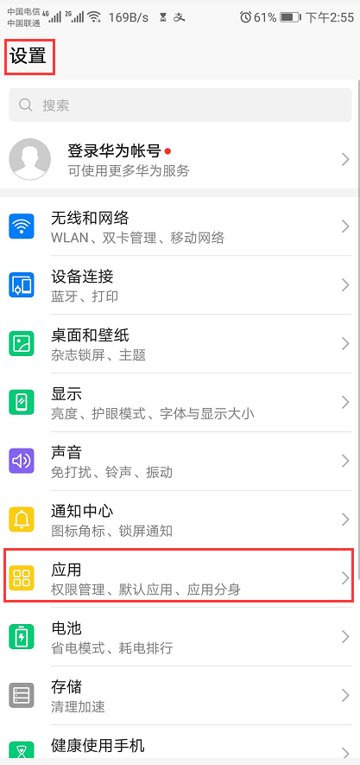



FAQ常见问题
安卓9 信任程序设置 （二）
1）巡检app安装完毕后进行权限设置（二）
在手机中找到如下“设置”按钮；
按照右侧图示进行权限操作

Slide 22


FAQ常见问题
一、巡线工APP登录后，可以看下是否有关键点，是否有任务，只要不点击 开始按钮进行巡检，就不会获取坐标点数据，巡检轨迹中就不会出现很多直连的长直线。
巡线工在管线附近点击开始巡检按钮进行管道巡检工作，不要在家或远离管道的地点点击开始巡检 。
巡检完成后，记得点击暂停巡检，或长按完成巡检 ，或关闭巡检APP。
尽量一次完成所有关键点打点任务，然后长按 完成巡检。
协助其他巡检工测试时，可以查看是否有任务、是否有关键点，尽量不要在其他地方点击开始巡检按钮
二、APP安装后，设置好后台常驻，巡检中途避免重复登录巡线工APP。
三、手机操作系统提示升级时，不要升级！当前手机安卓9（Android9）系统与GPS芯片存在兼容问题，易出现“无法获取GPS信息”问题。

Slide 23

谢谢！
北京中盈安信技术服务股份有限公司
Beijing JAS Technical Service Co., Ltd.
北京市海淀区西小口路18号新华创新大厦1层1020室
电话\传真：010-51077018
网址：www.zyax.com.cn
股票代码：834728
公众号

